Slide 1
개발화면

Slide 2
버전 | 변경일자 | page | 내 용 | 작성자
v.0.1 | 2020-04-09 | - | 최초작성 | 김현태
v.0.2 | 2020-04-19 | 4 | 화면 캡쳐 추가, 관리자 및 설명내용 추가 | 김현태

Slide 3
개발기본조건
인성의 서비스 1,5,6,7 그룹과 2,3,4그룹을 분할화면으로 처리(인성도 동일함)
전화번호와 / 이름을 전달하면 설치 url 전달해서 설치(관리자에 전화번호, 이름, 기간 설정 기능)
인성의 DB IP 확인 필요
참이슬 화면을 기준으로 개발
인성화면은 참고자료
참이슬을 구동하면 자동으로 인성에 접속해서 리스트 업
5페이지 지역을 지정하면 해당 지역이 우선적으로 콜업(팝업으로 알림 – 팝업내용 별도 캡처 예정)
→ Function
1
2
3
4
서비스화면 ( 참이슬화면을 기준으로 컬러만 조정)
리스트화면(1화면 / 2화면분할)
팝업
오더상세
환경설정
관리자화면
로그인
회원목록
회원상세
통계(합계화면)

Slide 4
참이슬화면

Slide 5
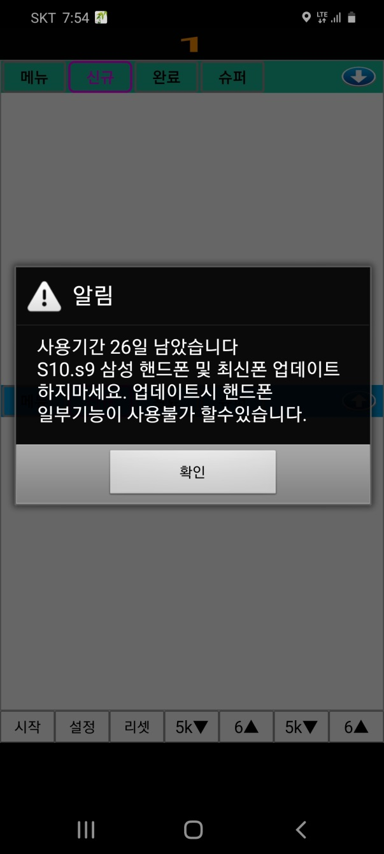
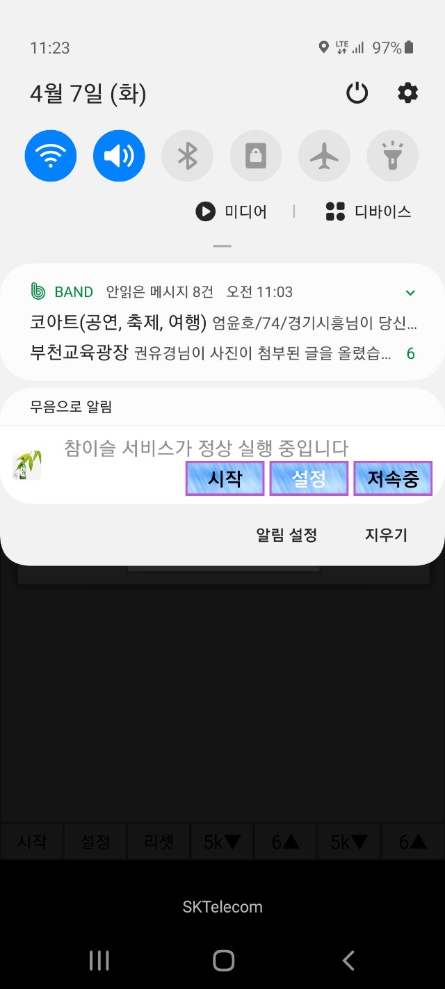
→ Function
1 | 초기접속화면 접속 -> 사용잔여기간 체크
2
3
4
1

Slide 6
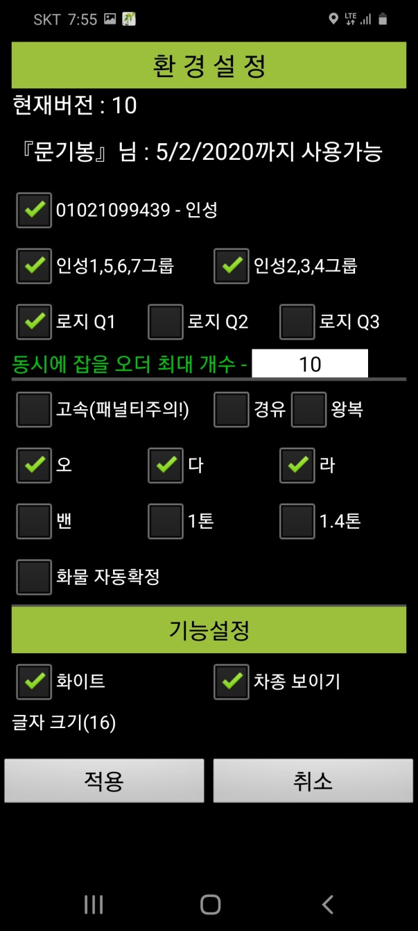
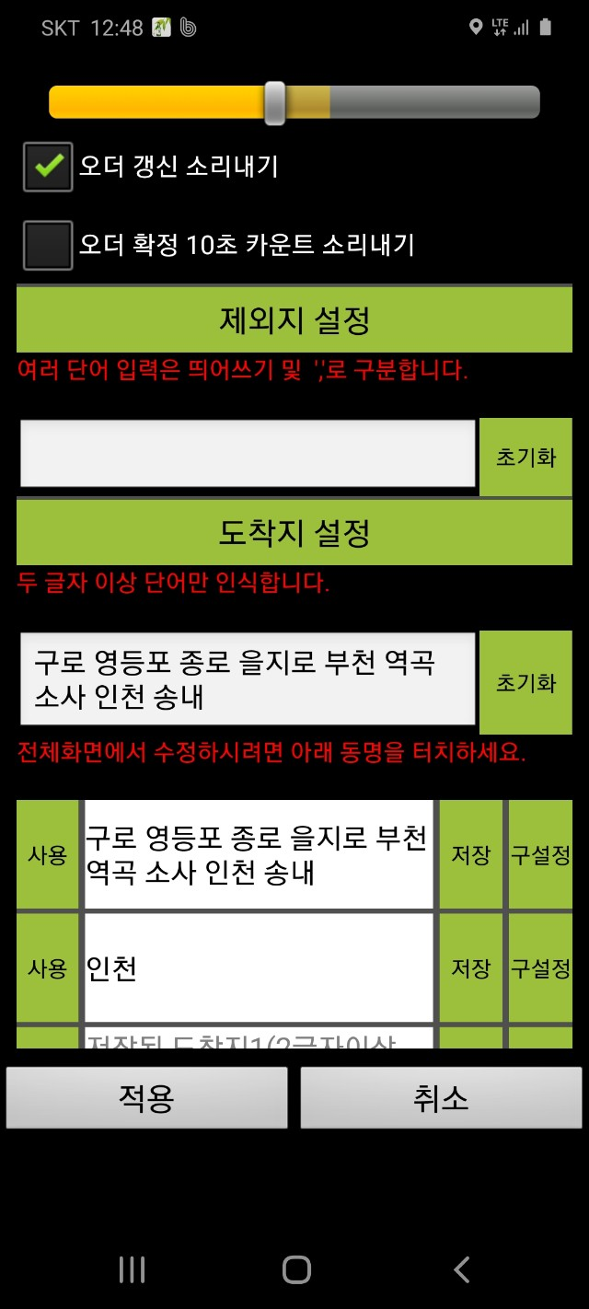
→ Function
 | 퀵오더를 위한 환경 설정 화면 사용자가 기본적인 설정을 하면 해당 조건에 맞는 오더가 우선적으로 배정이 된다.
1 | 지역조건은 5개까지 미리 저장가능
2 | 그 위는 저장한 5개 중 “사용” 버튼을 누르면 위에 저장
3 | 두개를 모두 선택하면 분할화면, 1개만 선택하면 전체화면
3
2
1

Slide 7
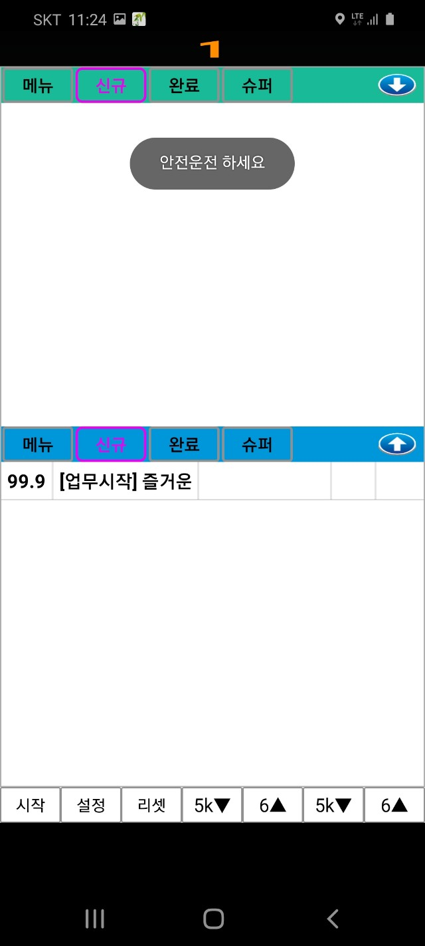
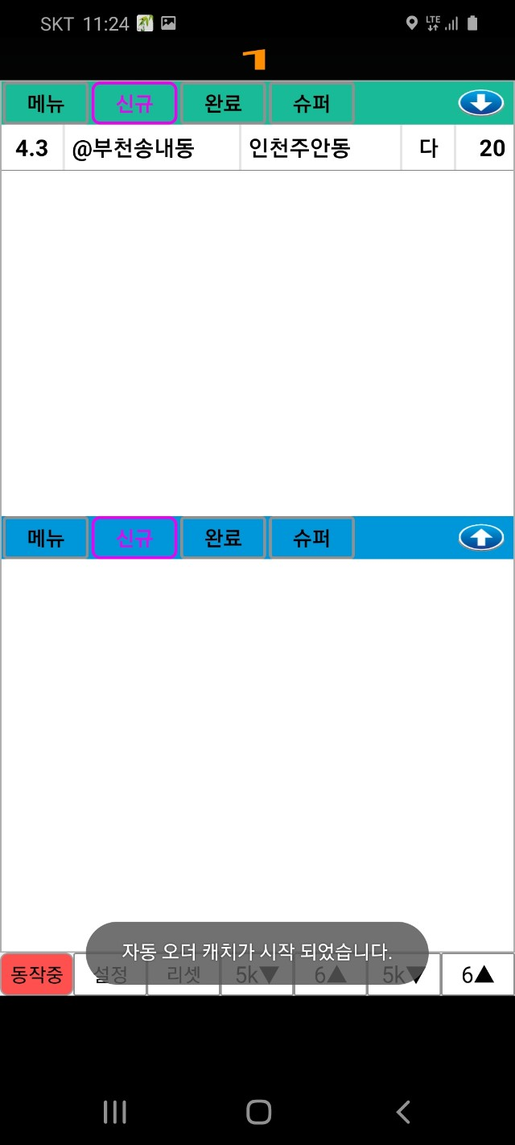
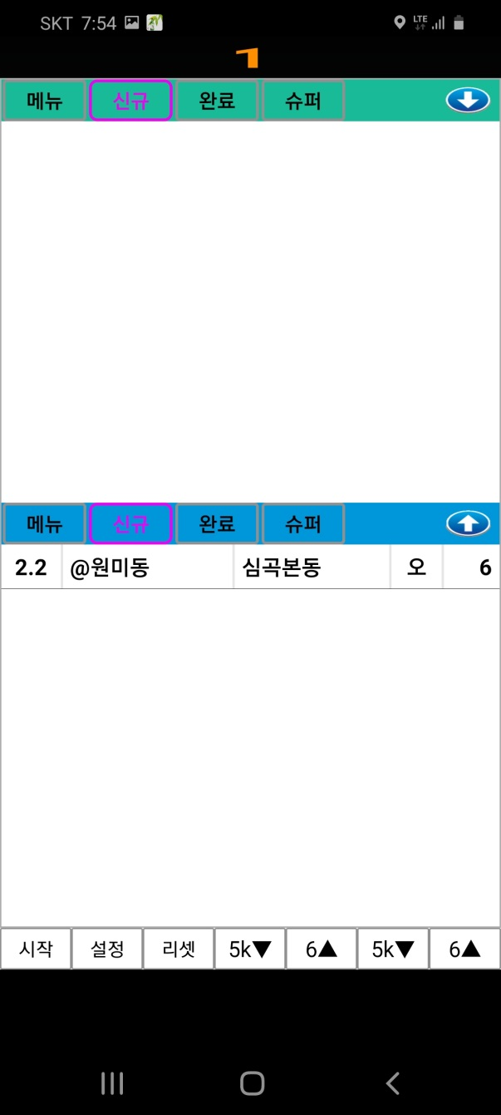
→ Function
1 | “업무시작” 메시지 => 안전운전하세요. 인성화면 동일한 방식(화면만 다름)
2 | 시작과 동시에 자동캐치 오더가 진행됨.
3 | 다음페이지 참조
4
1
2
3

Slide 8
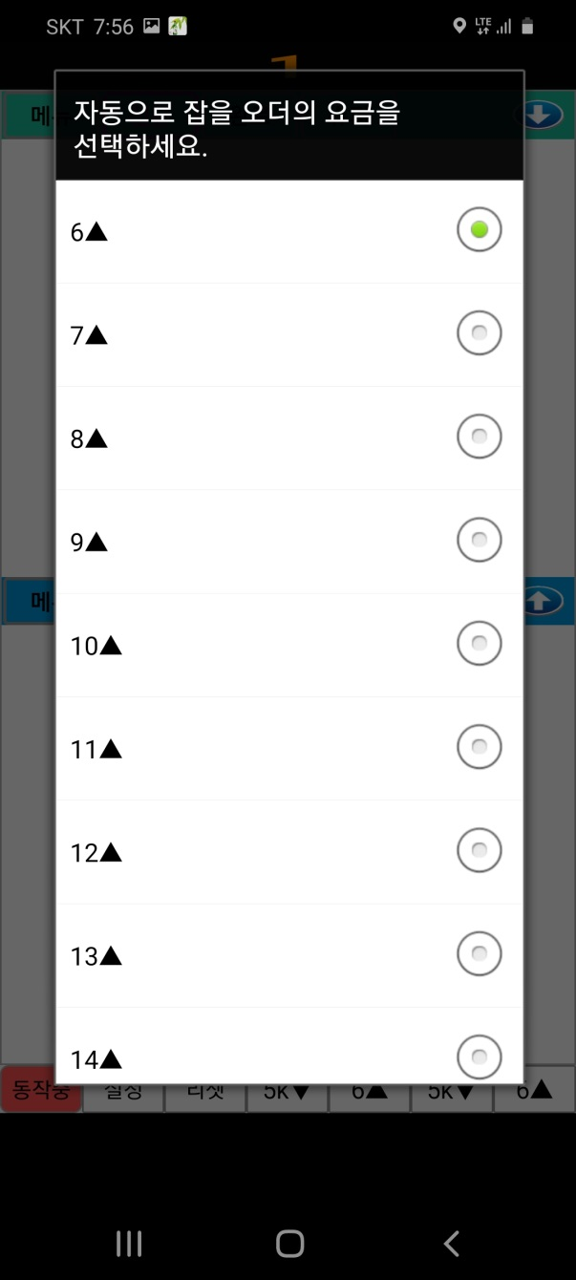
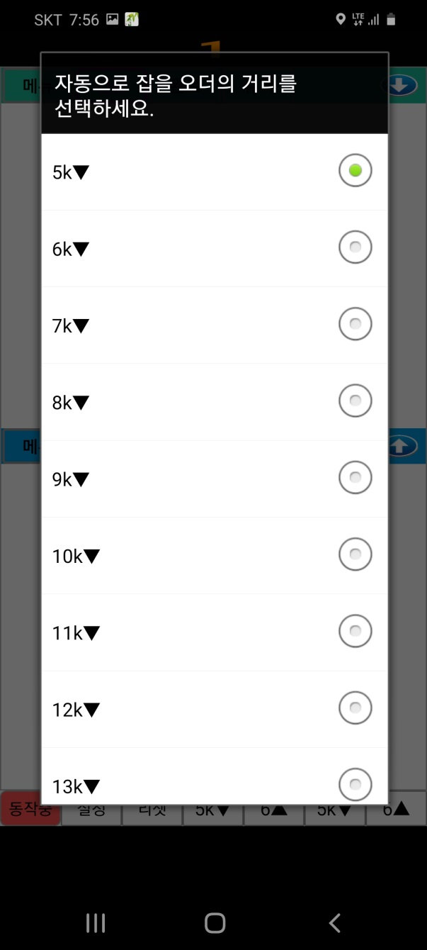
→ Function
1 | 요금과 거리 조건 설정
2
3
4

Slide 9
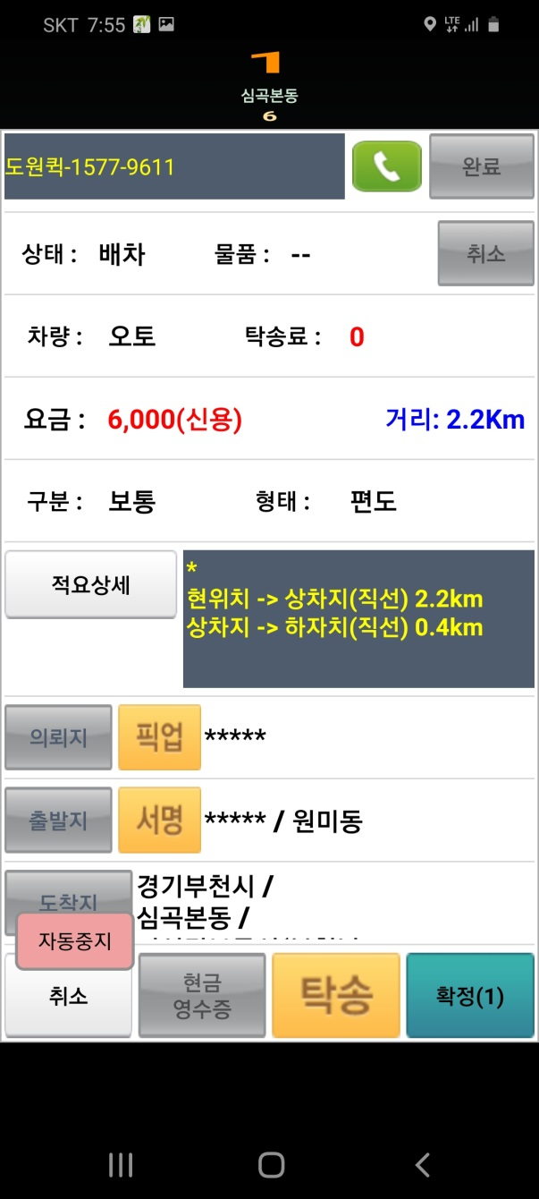
→ Function
1 | 퀵오더 기본정보화면 확정을 누르면 퀵오더를 확정할 수 있다.
2
3
4

Slide 10
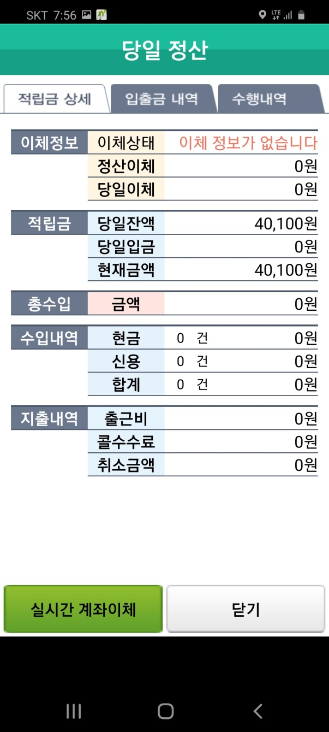
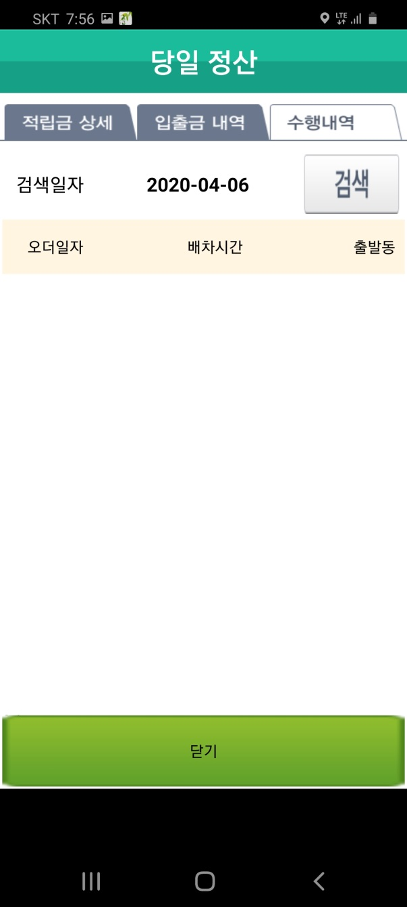
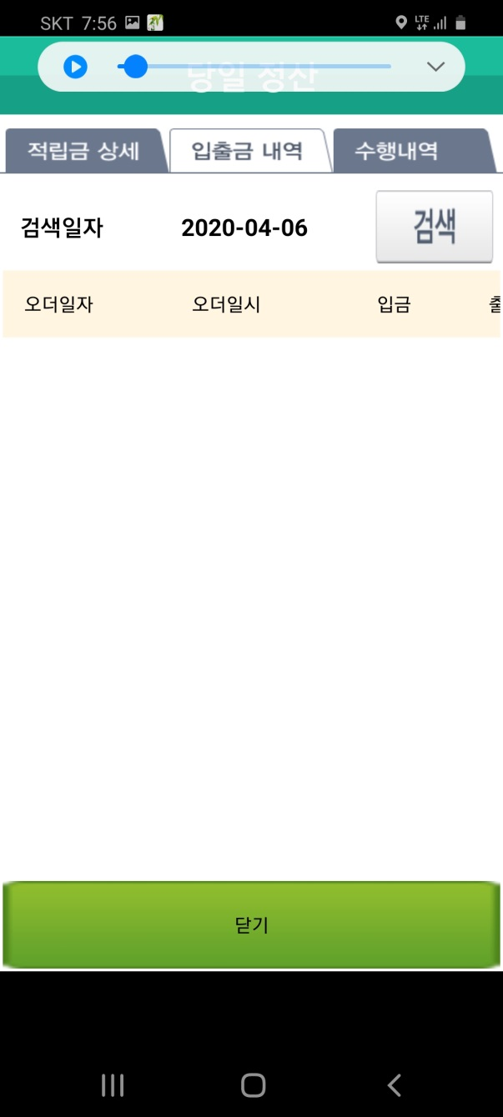
→ Function
1 | 정산화면 – 이건 개발에서 제외해도 무방할 듯
2
3
4

Slide 11
인성화면
인성화면은 참고용으로

Slide 12
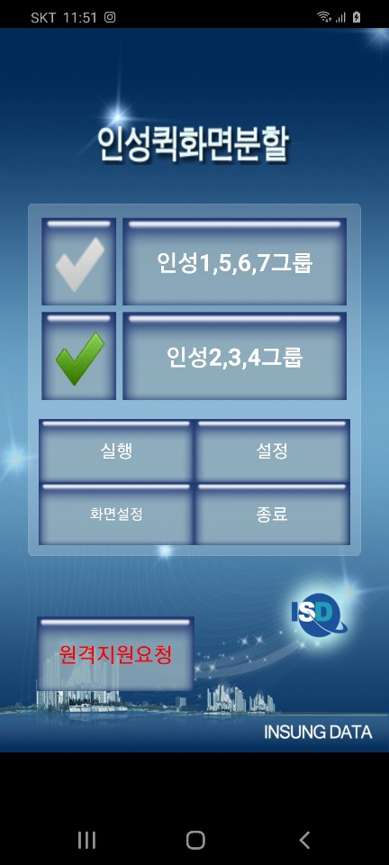
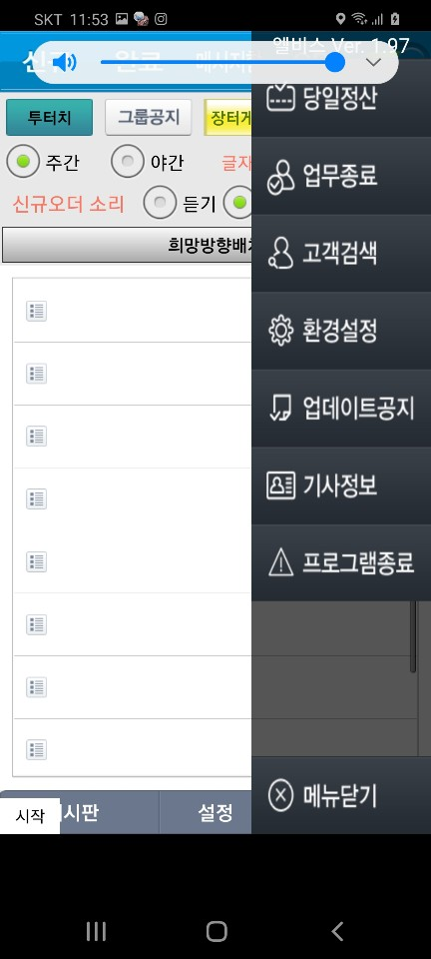
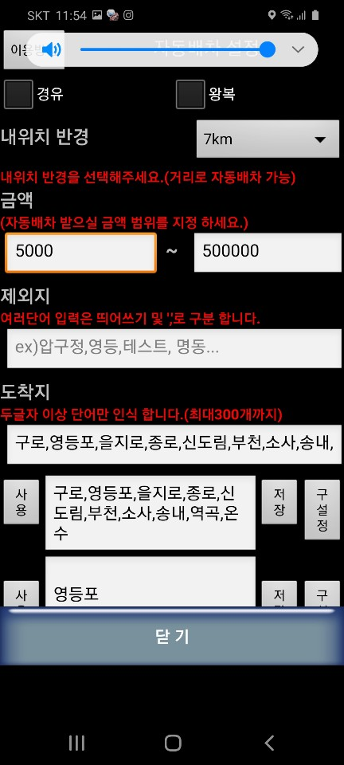
→ Function
1 | 퀵 그룹은 2가지로 구분되어 있습니다. 두 가지를 선택하면 오더 리스트 화면은 위아래 분할되어 리스트가 보임
2 | 환경설정화면으로 이동
3
4
환경설정
1
2
2

Slide 13
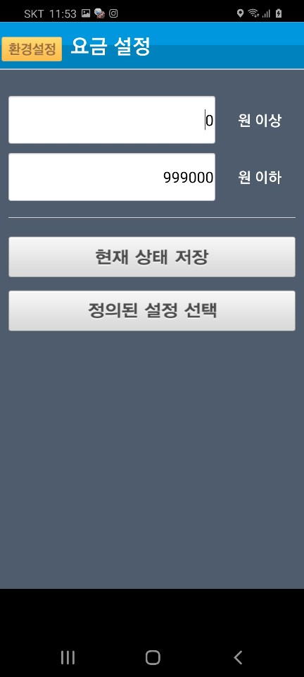
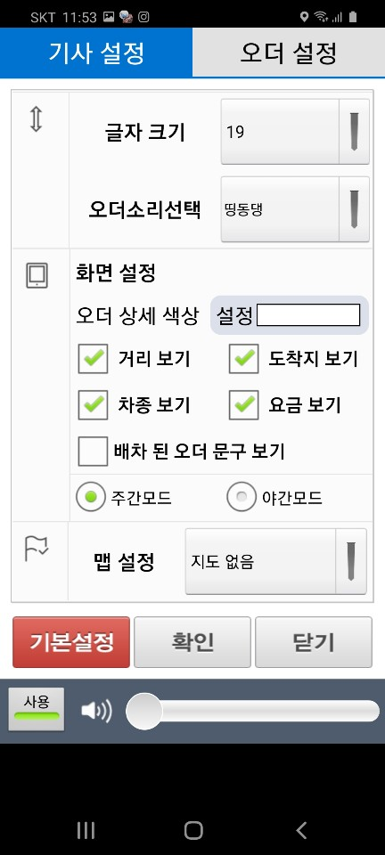
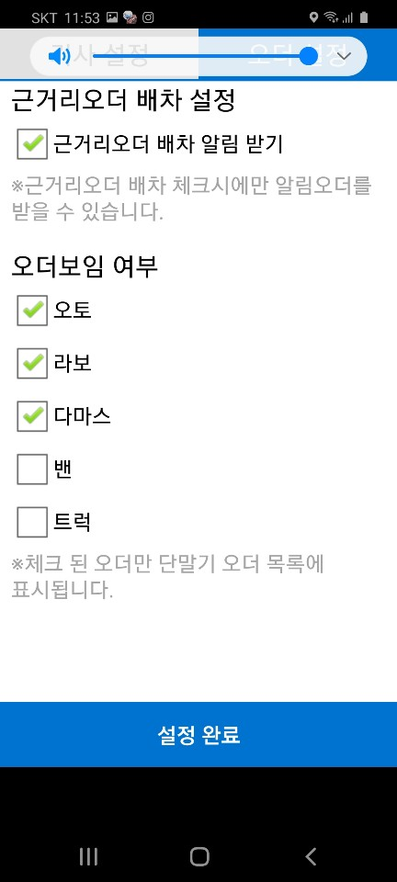
→ Function
1 | 기사 / 오더에 대한 기본 환경 설정 화면
2
3
4
1

Slide 14
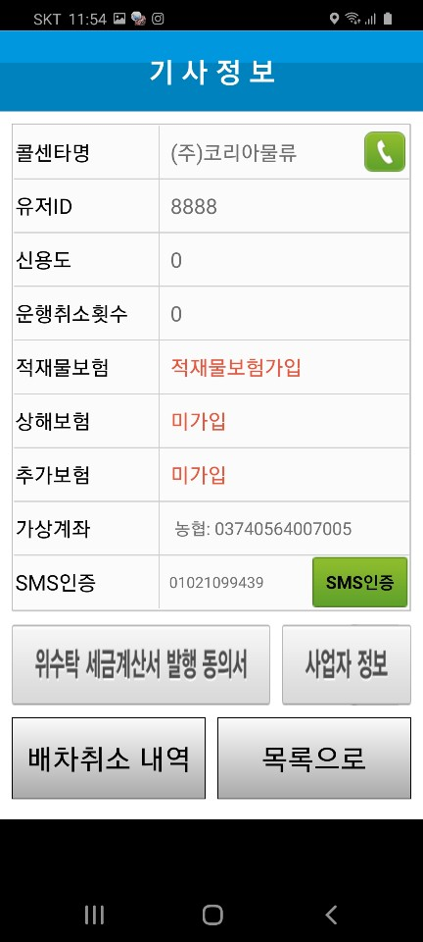
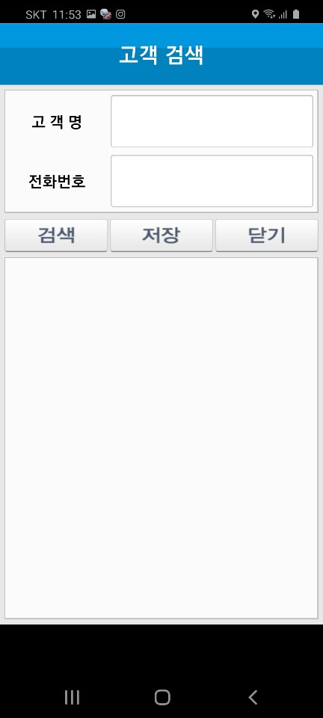
→ Function
1
2
3
4
1

Slide 15
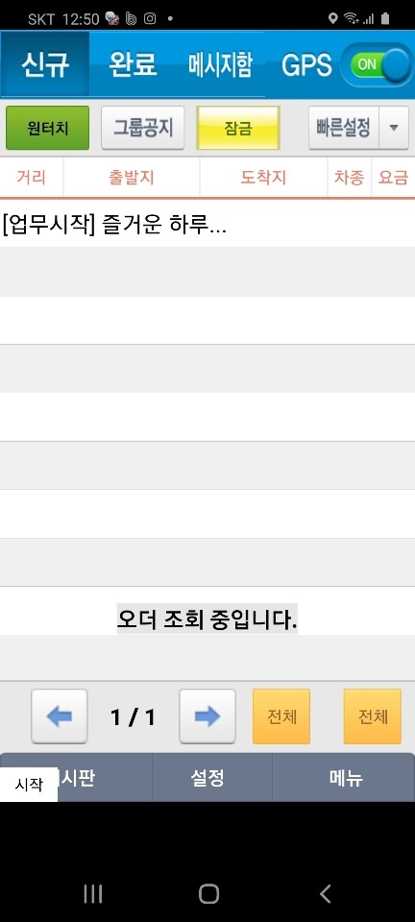
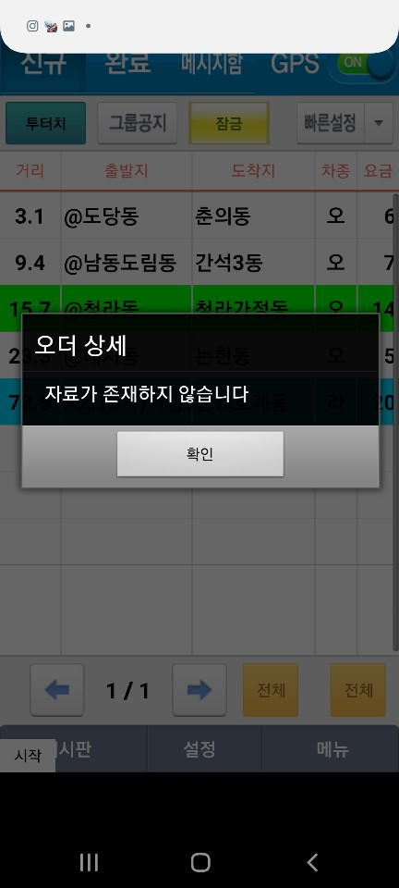
→ Function
1 | 오더 시작 화면(리스트)
2
3
4
1

Slide 16
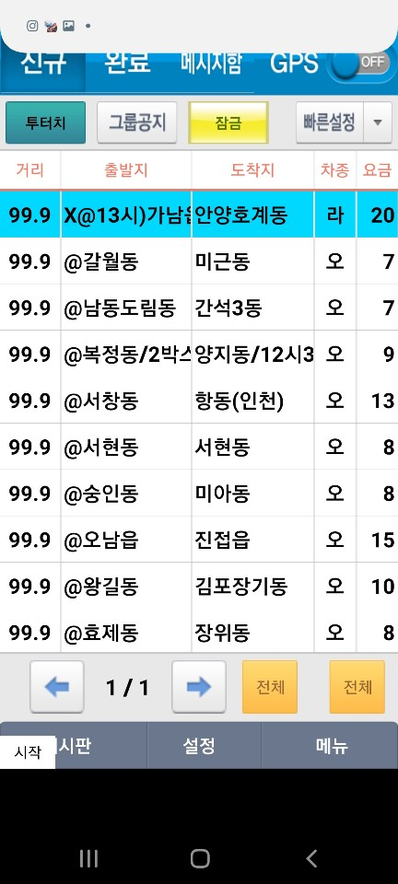
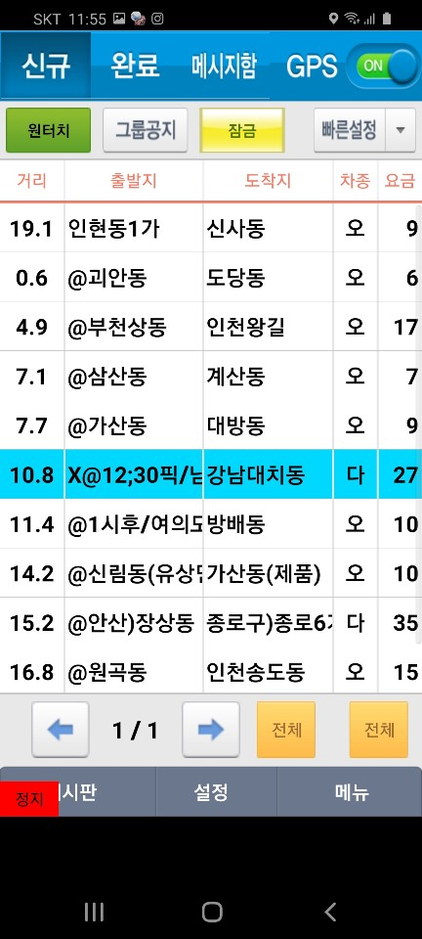
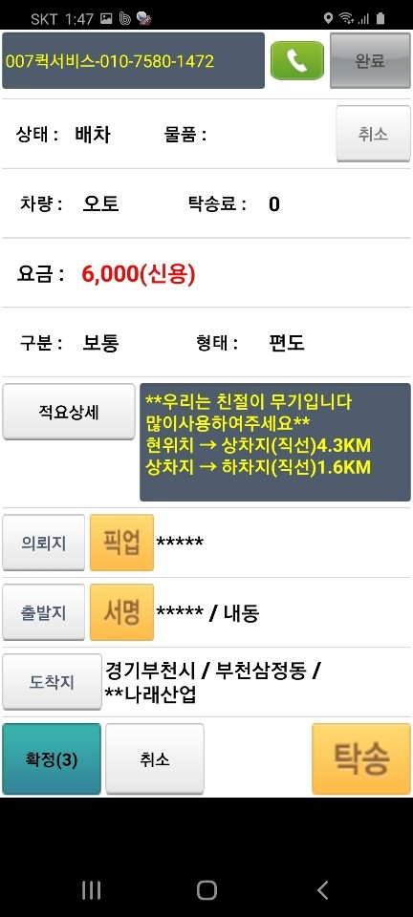
→ Function
1 | 오더 시작 화면(리스트)
2 | 오더가 캐치되거나 목록을 눌렀을때 보이는 퀵 오더 화면… 확정을 누르면 오더가 선택이 됨.
3
4
1
1
2

Slide 18
관리자화면
인성화면은 참고용으로

Slide 19
관리자
→ Function
1
2
3
4
회원정보 ㅣ 통계
아이디
패스워드

Slide 20
관리자
→ Function
1
2
3
4
회원정보 ㅣ 통계
NO | 회원명 | 연락처 | 사용기간(마감일) | 회원등록일
 | 홍길동
1
등록

Slide 21
관리자
→ Function
1
2
3
4
회원정보 ㅣ 통계
회원명
연락처
사용마감일
달력
1
등록
1. 등록, 수정을 한 화면에서 처리해도 무방

Slide 22
관리자
→ Function
1
2
3
4
회원정보 ㅣ 통계
시작일 |  | 마감일
검색
달력
달력
2020. .04. 09
NO | 회원명 | 연락처 | 사용기간(마감일) | 금액
 | 홍길동 |  |  | 50,000
 |  |  |  | 50,000
 |  |  |  | 50,000
 |  |  |  | 50,000
1
전체회원수
합계금액
초기화면은 당일 신청내역과 합계금액
검색조건에 맞춰서 결과

